Slide 1
CHÀO MỪNG CÁC EM ĐẾN VỚI BÀI HỌC NGÀY HÔM NAY!

Slide 2
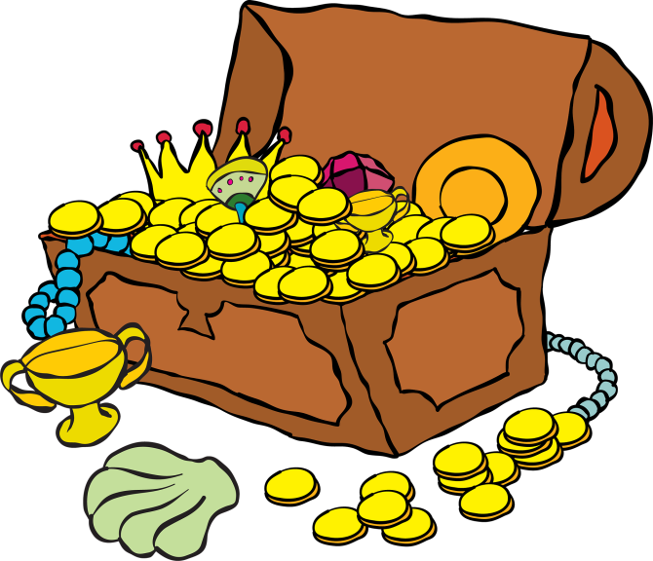
BÍ MẬT KHO BÁU CỔ

Slide 3
Chào mừng bạn đến với
hang động bí mật của ta!!!
Ta sẽ tặng bạn những rương
châu báu với điều kiện bạn
phải tự vượt qua thử thách
của những chiếc rương kia!
Chúc bạn may mắn...

Slide 4
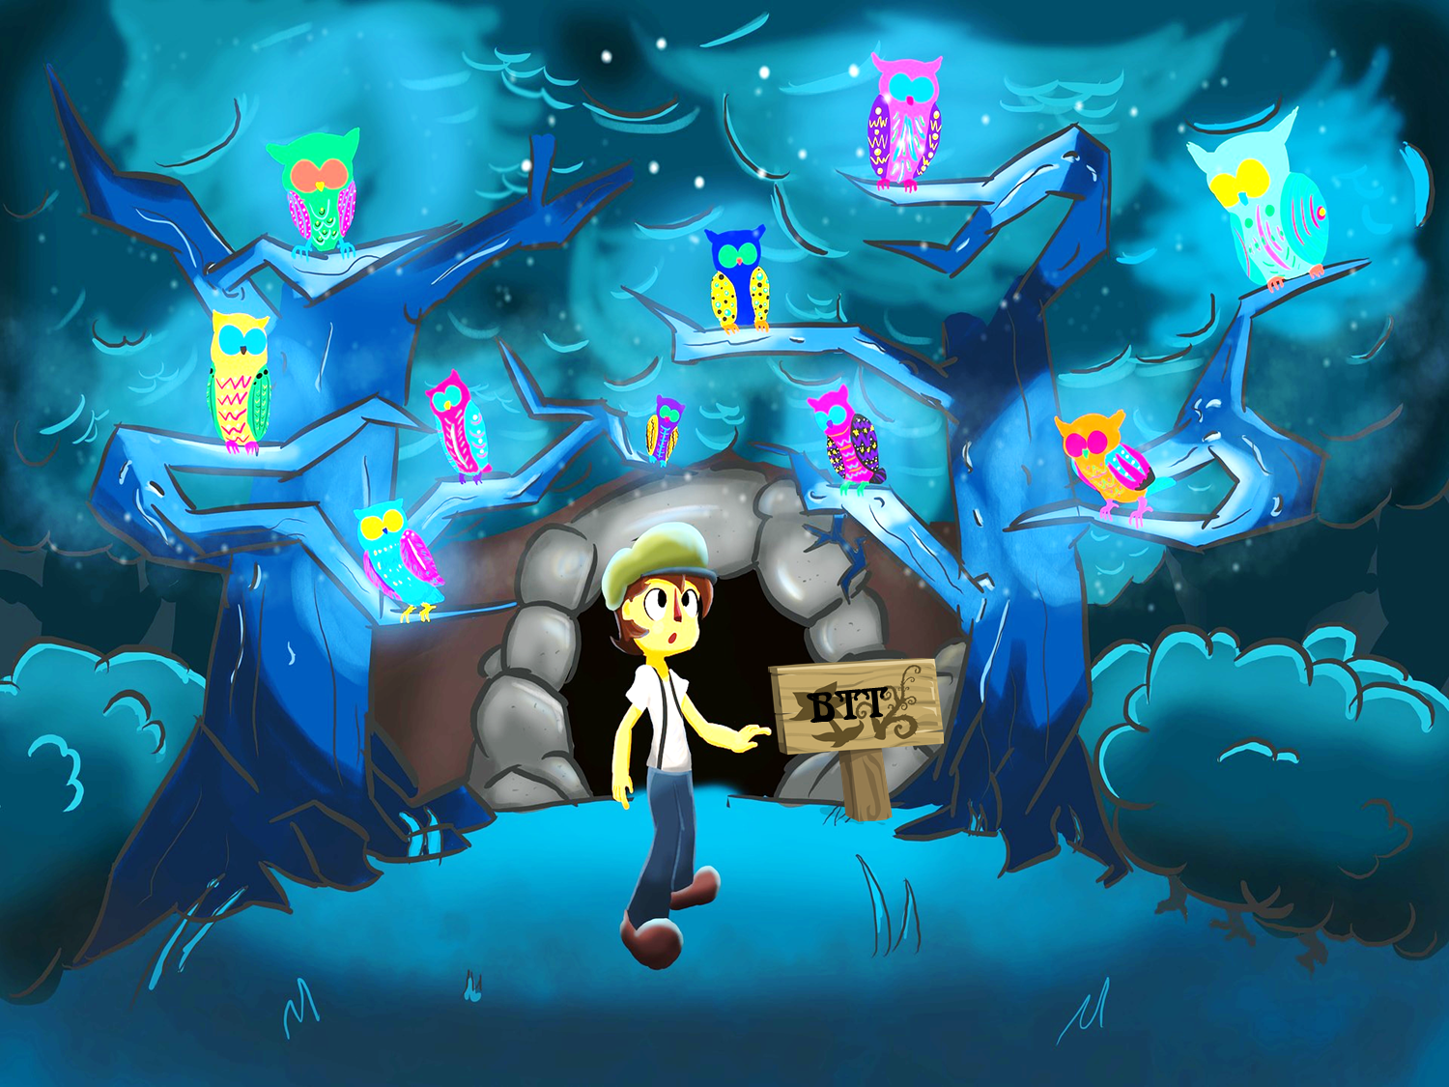
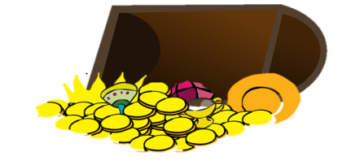

Slide 5
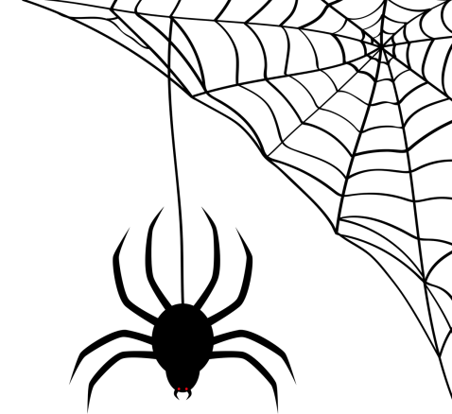
Câu hỏi 1: Có mấy phương châm hội thoại? Kể tên ?
Trả lời : 5 (lượng, chất, quan hệ, cách thức, lịch sự)

Slide 6
Câu hỏi 2: Phương châm về lương phải làm sao?
Trả lời : Đủ

Slide 7
Câu hỏi 3: Phương châm về chất phải như thế nào?
Trả lời : Đúng

Slide 8
Câu hỏi 4 : Phải tránh gì khi sử dụng phương châm quan hệ ?
Trả lời : Lạc đề

Slide 9
Câu hỏi 5: Nói năng đúng cách thức là nói như thế nào?
Trả lời : Rõ ràng, rành mạch, ngắn gọn

Slide 10
Câu hỏi 6:
Lời nói chẳng mất tiền mua
Lựa lời mà nói cho vừa lòng nhau tuân thủ phương châm nào?
Trả lời : Lịch sự

Slide 11
Chúc mừng bạn đã thu thập được khá nhiều rương châu báu. Chúc bạn thượng lộ bình an.

Slide 12
I. Các phương châm hội thoại
Phương
châm
về lượng
Phương
Châm
về chất
Phương
châm
quan hệ
Phương
châm
cách thức
Phương
châm
lịch sự
Khi giao tiếp
cần nói cho
có nội dung,
nội dung của
lời nói phải
đúng yêu cầu
của giao tiếp,
không thiếu,
không thừa.
Khi giao tiếp,
đừng nói
những điều
mà mình
không tin là
đúng hay
không có
bằng chứng
xác thực.
Khi giao
tiếp, cần
nói đúng
vào đề tài
giao tiếp,
tránh nói
lạc đề.
Khi giao
tiếp, cần
chú ý nói
ngắn gọn,
rành
mạch; tránh
cách nói
mơ hồ.
Khi giao
tiếp cần
tế nhị và
tôn trọng
người
Khác.

Slide 13
Bài tập 1: Tình huống giao tiếp sau đây đã không tuân thủ phương châm hội thoại nào?
Tình huống 1:
Trong giờ Vật lí, thầy giáo hỏi một học sinh đang mải nhìn ra cửa sổ:
Em cho thầy biết sóng là gì?
Học sinh:
- Thưa thầy sóng là bài thơ của Xuân Quỳnh ạ !
→ Không tuân thủ phương châm quan hệ.

Slide 14
Bài tập 1: Tình huống giao tiếp sau đây đã không tuân thủ phương châm hội thoại nào?
NÓI CÓ ĐẦU CÓ ĐUÔI
Tình huông 2
Một lão chủ dặn anh đầy tớ :
Mày ăn nói cộc lốc, người ta cười cả tao .Từ rày về sau, hễ nói gì thì phải nói có đầu có đuôi, nghe chưa !
Một hôm, lão ăn mặc chỉnh tề ngồi hút thuốc. Anh đầy tớ chợt chắp tay, thưa:
- Bẩm ông...
- Cái gì? – Lão chủ hỏi.
- Bẩm ông, con tằm nó ăn lá dâu...
- Nghĩa là làm sao?
Bẩm ông con tằm nó ăn lá dâu, nó nhả ra tơ. Người ta mang ra chợ bán. Người Trung Quốc mua tơ đem về kéo sợi, dệt thành the, rồi mang the sang bán cho ta.Ông mua the về may áo. Hôm nay, ông mặc áo vào, rồi ông ngồi hút thuốc...
- Thế thì sao?
- Vâng, con xin nói ngay đây ạ: Tàn thuốc rơi vào áo ông. Áo ông đang cháy đấy ạ!
Lão chủ giật mình nhìn xuống thì áo đã cháy một miếng to bằng bàn tay rồi.
(Truyện cười dân gian Việt Nam)
→ Không tuân thủ phương châm cách thức

Slide 15
THẢO LUẬN NHÓM
Bài tập: Kể ra một tình huống giao tiếp trong đó có một hoặc một số phương châm không được tuân thủ?

Slide 16
II. Xưng hô trong hội thoại:
Kể ra một số từ ngữ xưng hô bằng các đại từ?
Ngôi trong giao tiếp | Số ít | Số nhiều
Ngôi thứ nhất ( người nói)
Ngôi thứ hai (Người nghe)
Ngôi thứ ba (người được nói đến)
tôi, tao, tớ. . .
chúng tôi, chúng tao,
chúng tớ. . .
mày, mi…
chúng mày, bọn mi…
chúng nó, bọn nó, họ, bọn họ…
nó, hắn, y …

Slide 17
Ví dụ 1:
Cháu hỏi: Ông đang làm gì đấy?
Ông: Ông đang nấu cơm.
Ví dụ 2: Cháu hỏi: Bác đi đâu đấy?
Bác: Bác đi làm.
Xác định các các từ được dùng để xưng hô? Chúng thuộc từ loại gì?
Ví dụ 3: Bác sĩ ơi! Con tôi có sao không?
Ví dụ 4: Huệ: Lan ơi! Lan có đi học không?
Lan: Lan đang chuẩn bị đi đây.
→ Xưng hô bằng các danh từ chỉ quan hệ thân thuộc, nghề nghiệp, chức vụ, tên riêng.

Slide 18
Xưng hô bằng các danh từ chỉ quan hệ thân thuộc, nghề nghiệp, chức vụ, tên riêng
Chỉ quan hệ thân thuộc
Ông, bà, cô, dì, chú, bác, anh, chị, em...
Chỉ quan hệ xã hội
ngài, đồng chí, quý ông, anh…
Xưng hô bằng tên riêng
Hồng Nga, Hải, Nam…
Chỉ nghề nghiệp, chức vụ
giám đốc, bác sĩ, kĩ sư, giáo sư, tiến sĩ. . .

Slide 19
THẢO LUẬN NHÓM
Tại sao trong tiếng Việt khi giao tiếp phải chú ý đến từ ngữ xưng hô?
Trong tiếng Việt khi giao tiếp phải chú ý đến từ ngữ xưng hô
Vì từ ngữ xưng hô trong tiếng Việt rất phong phú.
Xưng hô thể hiện thái độ tình cảm.
Mỗi từ ngữ xưng hô đều thể hiện tính chất của tình huống giao tiếp (thân mật hay xã giao) và mối quan hệ giữa người nói và người nghe (thân hay sơ, khinh hay trọng).
→ Nếu không chú ý để lựa chọn được từ ngữ xưng hô thích hợp với tình huống và quan hệ thì người nói sẽ không đạt được kết quả giao tiếp như mong muốn.

Slide 20
III. Cách dẫn trực tiếp và cách dẫn gián tiếp
Cách dẫn
trực tiếp
Cách dẫn
gián tiếp
Dẫn trực tiếp tức là nhắc
lại nguyên văn lời nói hay ý
nghĩ của ngườihoặc nhân vật;
lời dẫn trực tiếp được đặt trong
dấu ngoặc kép.
Dẫn gián tiếp, tức là thuật lại lời nói
hay ý nghĩ của người hoặc
nhân vật, có điều chỉnh cho
thích hợp; lời dẫn gián tiếp
không đặt trong dấu ngoặc kép.

Slide 21
PHÂN BIỆT LỜI DẪN TRỰC TIẾP VÀ LỜI DẪN GIÁN TIẾP
 | Lời dẫn trực tiếp | Lời dẫn gián tiếp
Nội dung | Nhắc lại nguyên văn lời nói hay ý nghĩ của người hoặc nhân vật | Thuật lại lời nói hay ý nghĩ của người hoặc nhân vật, có điều chỉnh cho thích hợp
Hình thức | Được đặt trong dấu ngoặc kép. | Không đặt trong dấu ngoặc kép.

Slide 22
Bài tập: Chuyển lời đối thoại trong đoạn trích sau đây thành lời dẫn gián tiếp?
Vua Quang Trung tự mình đốc xuất đại binh, cả thủy lẫn bộ cùng ra đi. Ngày 29 đến Nghệ An, vua Quang Trung cho vời người cống sĩ ở huyện La Sơn là Nguyễn Thiếp vào dinh và hỏi:
- Quân Thanh sang đánh, tôi sắp phải đem binh ra chống cự, mưu dánh và giữ, cơ được hay thua, tiên sinh nghĩa thế nào?
Thiếp nói:
- Bây giờ trong nước trống không, lòng người ta rã. Quan Thanh ở xa tới đây, không biết tình hình quan ta yếu hay mạnh, không hiểu rõ thế nên đánh nên giữ ra sao. Chúa công đi ra chuyến này, không quá mười ngày, quân Thanh sẽ bị dẹp tan.
( Ngô gia văn phái, Hoàng Lê Nhất thống chí)

Slide 23
Những thay đổi từ ngữ khi chuyển lời đối thoại thành lời dẫn gián tiếp:
Nội dung | Lời đối thoại | Lời dẫn gián tiếp
Từ ngữ xưng hô
Từ chỉ địa điểm
Từ chỉ thời gian
Tôi (ngôi thứ nhất)
Nhà vua ( ngôi thứ ba)
Chúa công (ngôi thứ hai)
Vua Quang Trung (ngôi thứ ba)
đây
( tỉnh lược)
Bây giờ
Bấy giờ

Slide 24
Bài tập: Chuyển lời đối thoại trong đoạn trích sau đây thành lời dẫn gián tiếp?
Đoạn văn sau khi chuyển
Vua Quang Trung hỏi Nguyễn Thiếp là quân Thanh sang đánh, nếu nhà vua đem binh ra chống cự thì khả năng thắng hay thua như thế nào?
Thiếp trả lời rằng bấy giờ trong nước trống không, lòng người ta rã. Quan Thanh ở xa tới đây, không biết tình hình quan ta yếu hay mạnh, không hiểu rõ thế nên đánh nên giữ ra sao.Vua Quang Trung ra Bắc không quá mười ngày, quân Thanh sẽ bị dẹp tan.

Slide 25
VẬN DỤNG
Bài tập: Viết một đoạn văn ngắn trong đó có sử dụng lời dẫn trực tiếp hoặc lời dẫn gián tiếp.
Notes:
25
25

Slide 26
Về lượng
Về chất
Quan hệ
Cách thức
Lịch sự
Các phương châm hội thoại
Hội thoại
Lời dẫn
Từ ngữ xưng hô
Đại từ
Danh từ
chỉ quan hệ,
nghề nghiệp…
Trực tiếp
Gián tiếp

Slide 27
Hướng dẫn về nhà
Vận dụng các phương châm hội thoại vào các tình huống khi giao tiếp.
Sử dụng từ ngữ xưng hô phù hợp với đối tượng, tình huống, mục đích giao tiếp.
Viết đoạn văn có sử dụng cách dẫn trực tiếp, gián tiếp.

Slide 28
CHÀO MỪNG CÁC EM ĐẾN VỚI BÀI HỌC NGÀY HÔM NAY!

